Slide 1
Discente: Felipe Miranda Cardoso de Sá
GRASP
Greedy Randomized Adaptive Search Procedures

Slide 2
GRASP - Otimização de Portfolio

Slide 3
GRASP
Processo iterativo de duas fases: Construção e Busca Local
Construção: Greedy Stock Pick
Busca Local: Busca Tabu

Slide 4
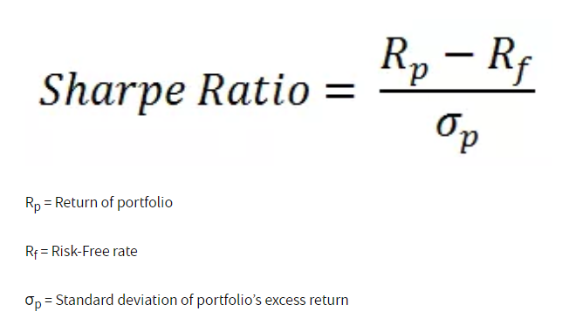
Greedy Stock Pick
Avaliação dos elementos que compõem a solução inicial
Avaliação do Sharpe Ratio no período de 2022

Slide 5
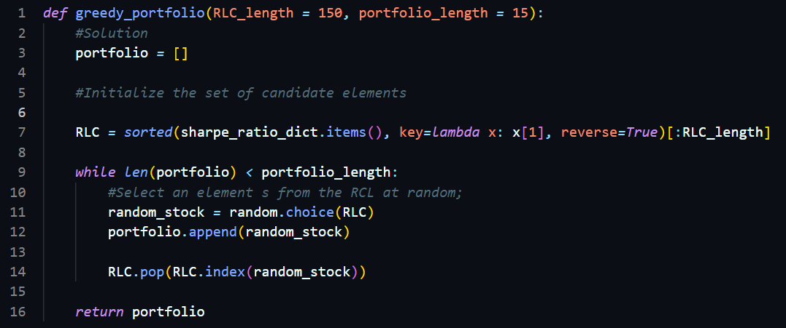
Greedy Stock Pick

Slide 6
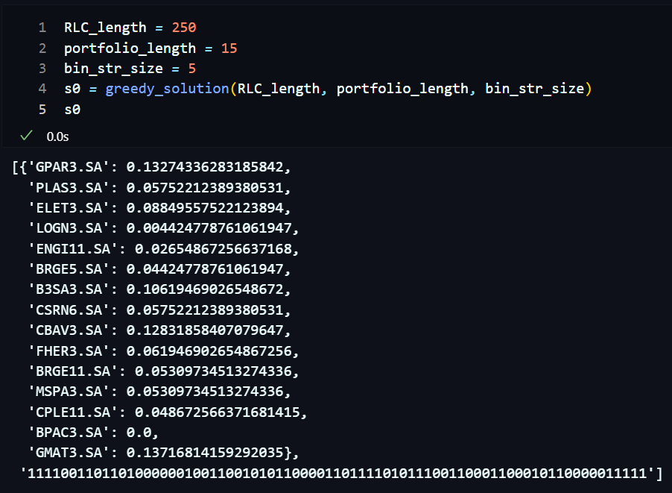
GRASP
Solução inicial gulosa

Slide 7
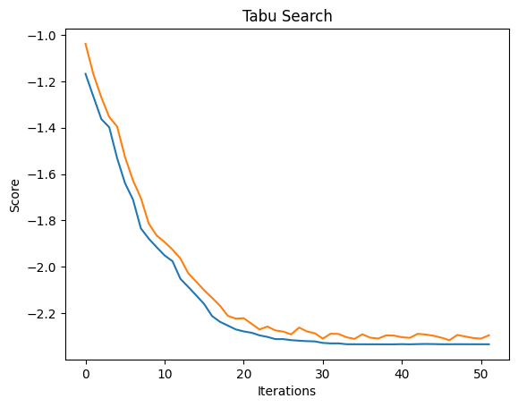
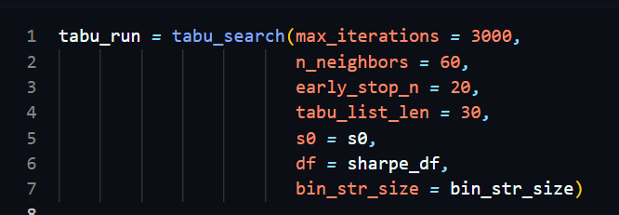
GRASP
Etapa: Busca Local

Slide 8
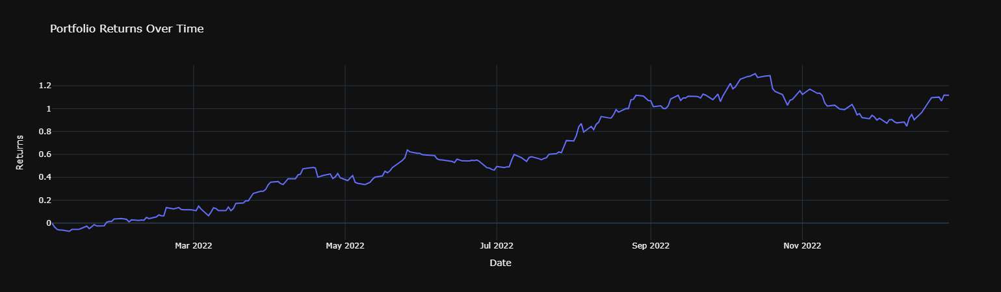
GRASP
Etapa: Busca Local
Otimização dos pesos de cada ação em um portfólio

Slide 9
GRASP
Otimização dos pesos

Slide 10
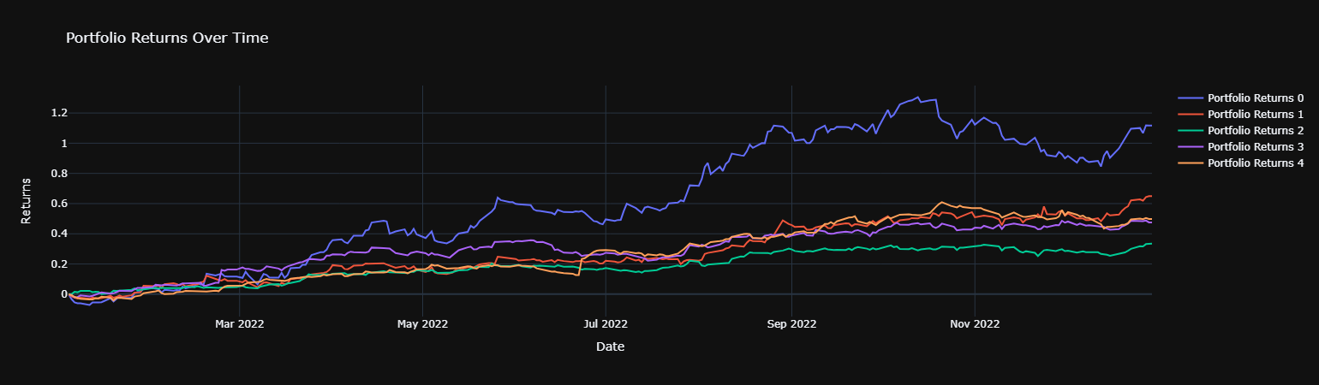
GRASP
Multi-start:
Conjuntos diferentes de ações
Paralelismo

Slide 11

Obrigado

